Slide 1
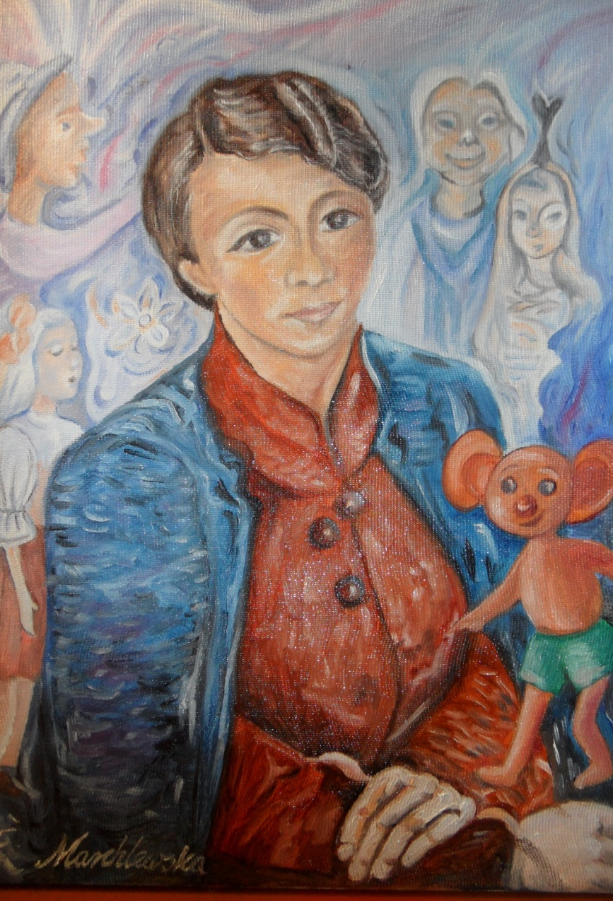
Zabawa i terapia w Plastusiowie 25 lat 1992-2017 Opracowała Ewa Marchlewska

Slide 2
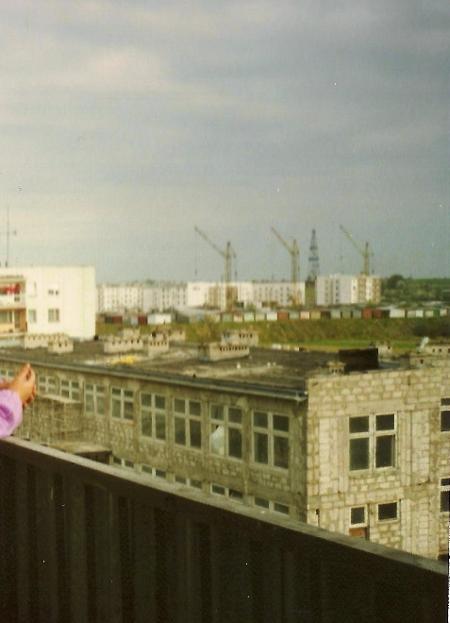
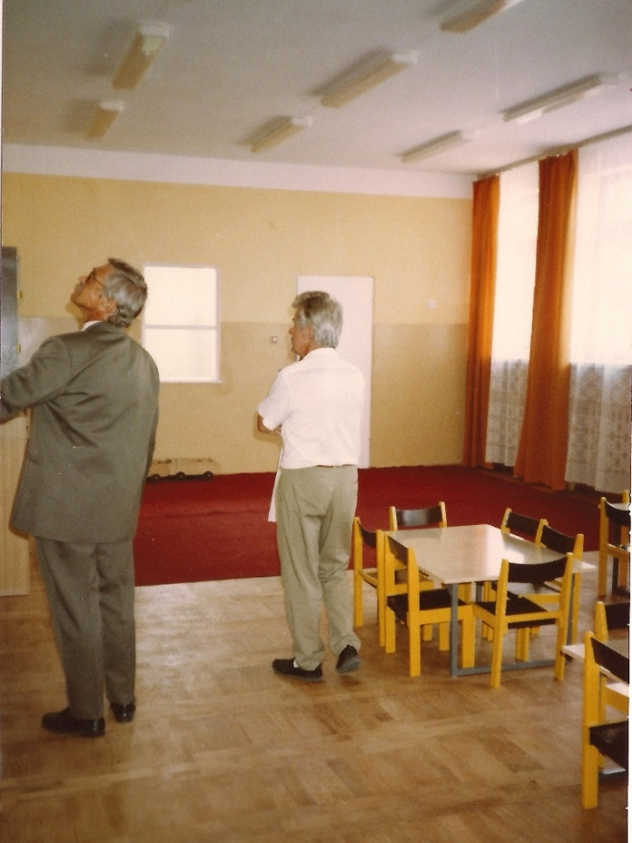
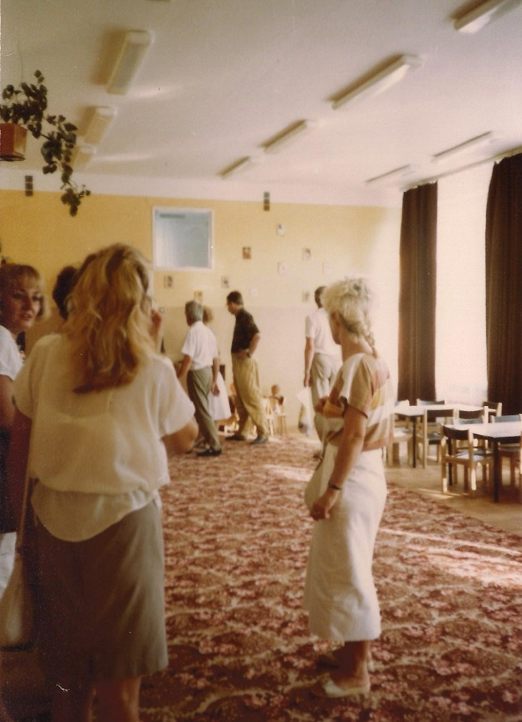
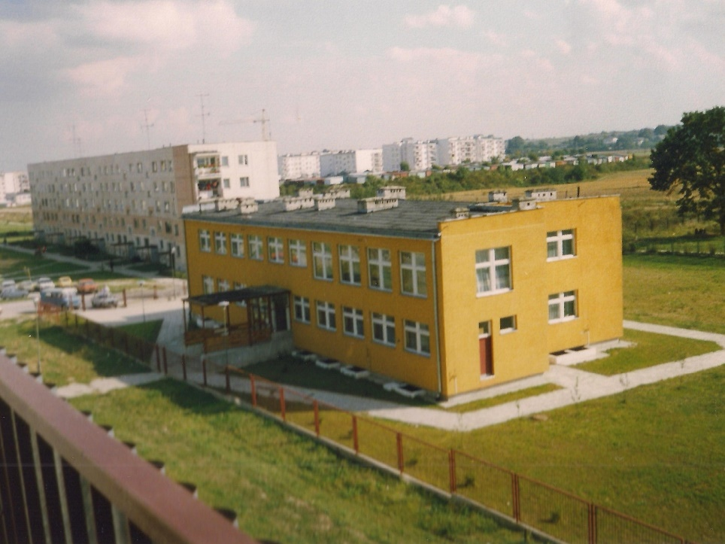
Budowa i odbiór przedszkola1992rok

Slide 3
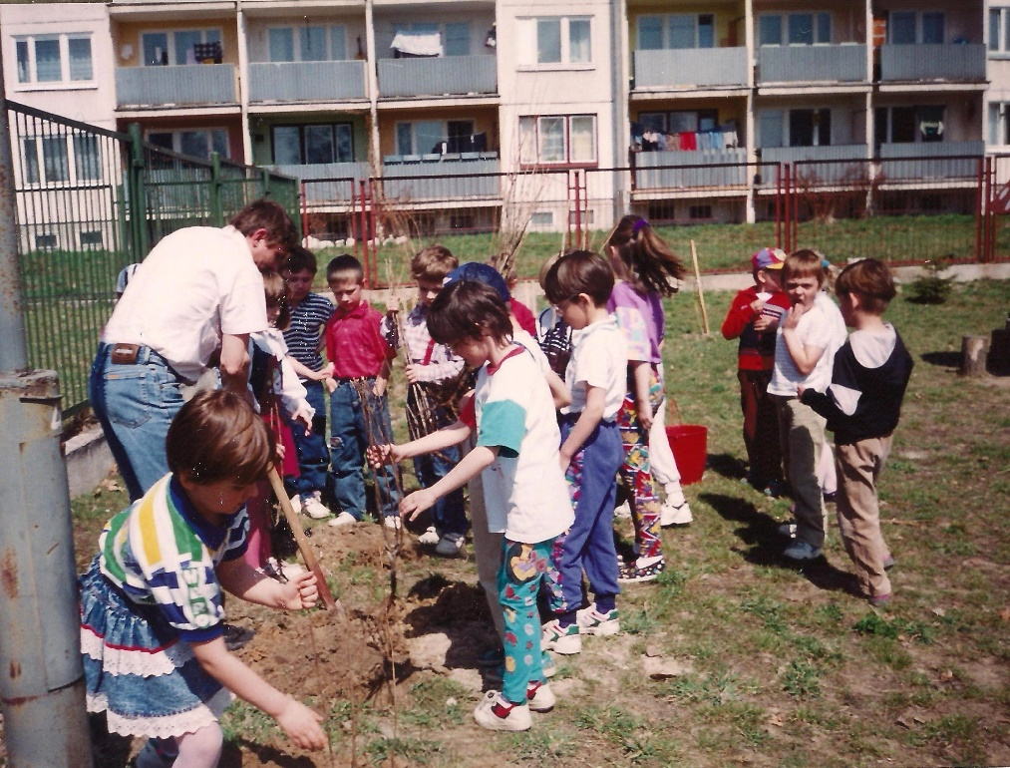
To nasze wspólne dzieło

Slide 4
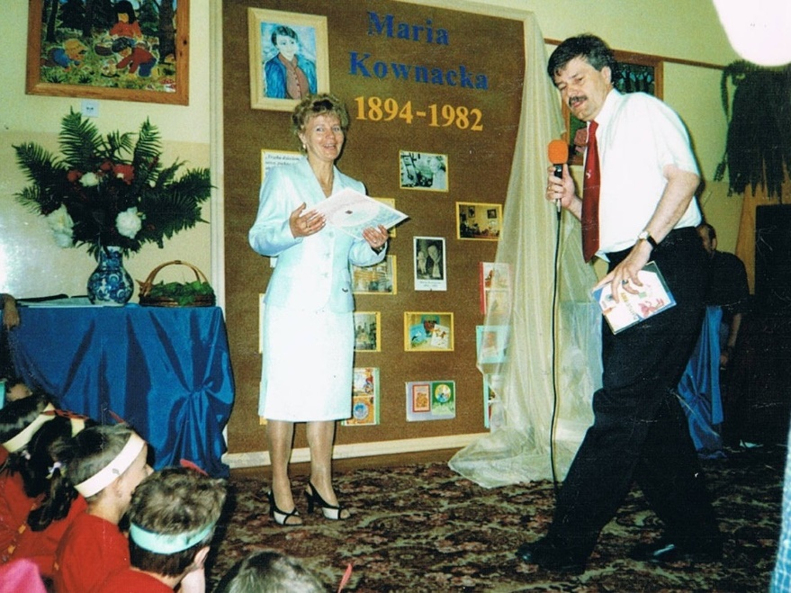
Nadanie imienia przedszkolu 2002r.

Slide 5
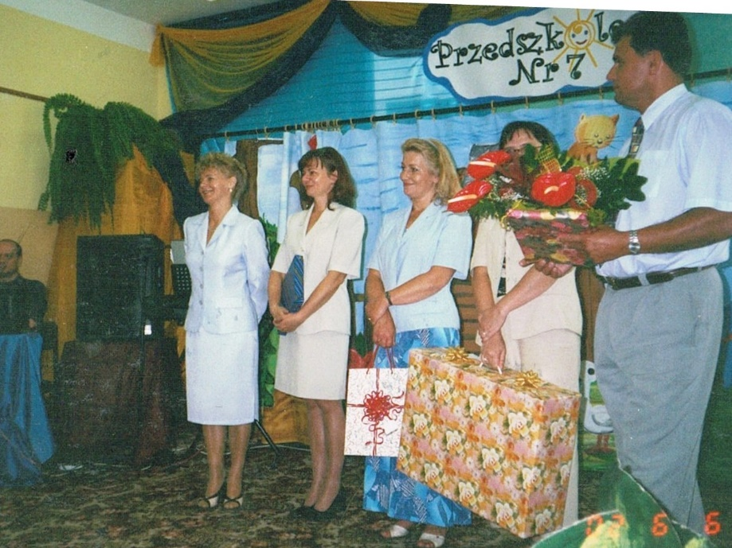

Slide 6
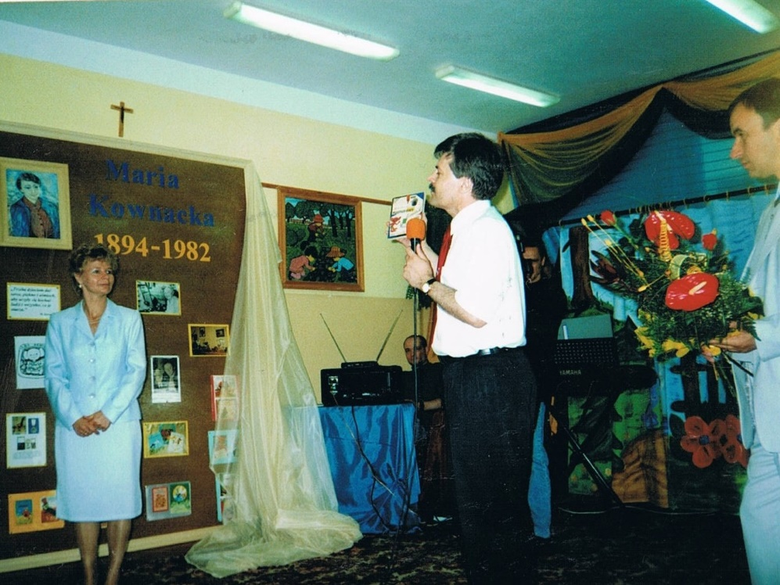

Slide 7
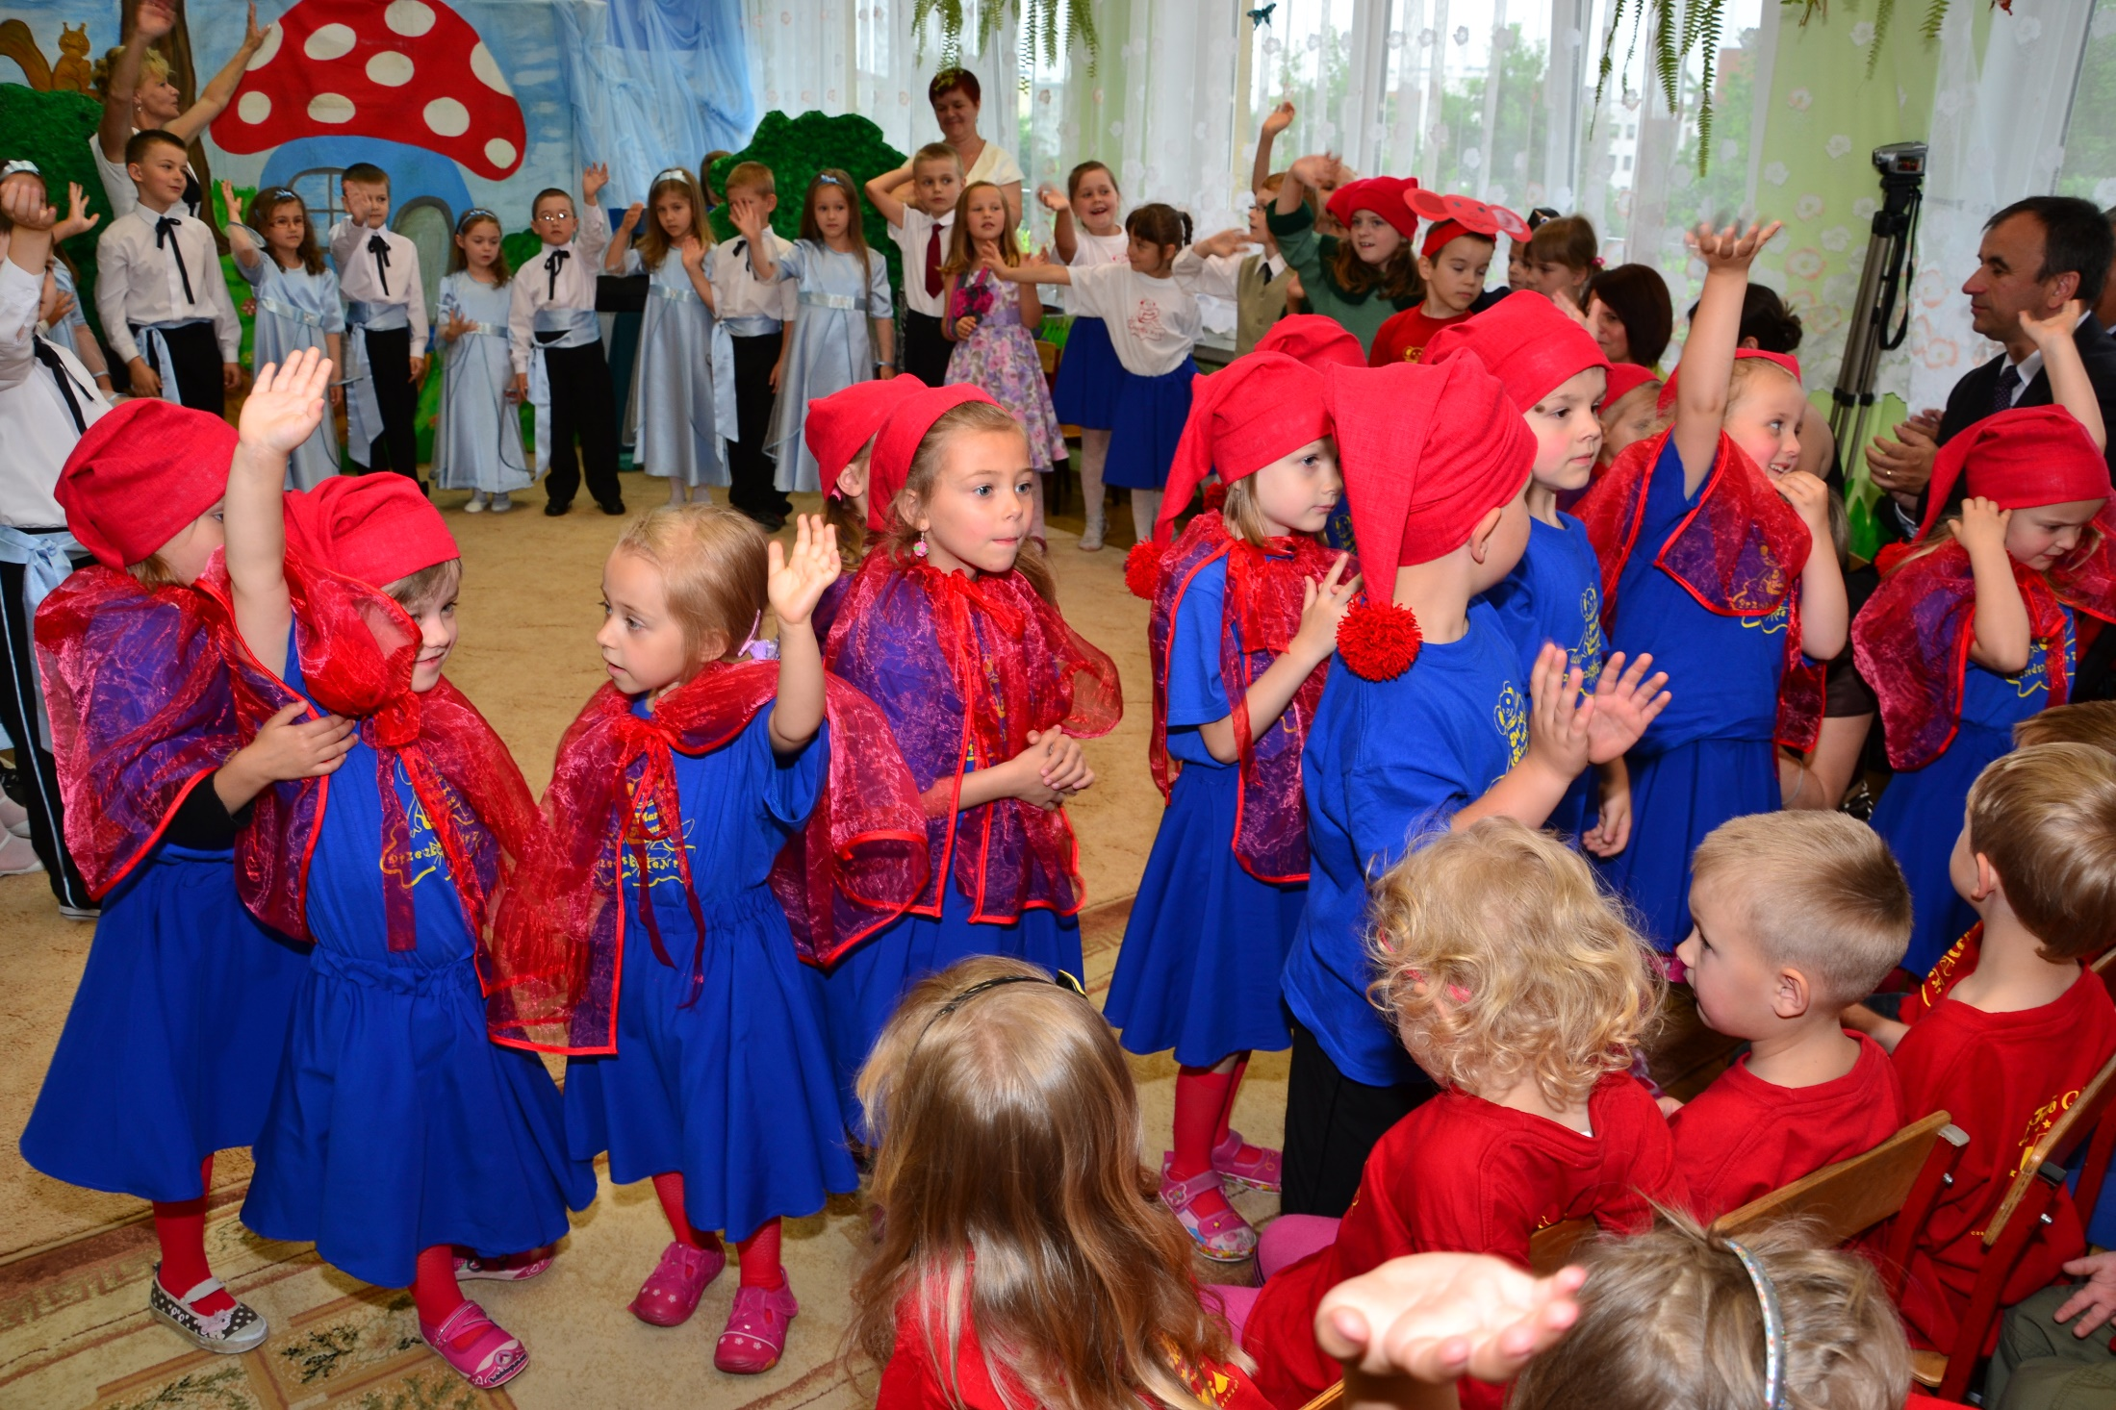
Jubileusz w „Siódemce” – XX istnienia przedszkola.

Slide 8
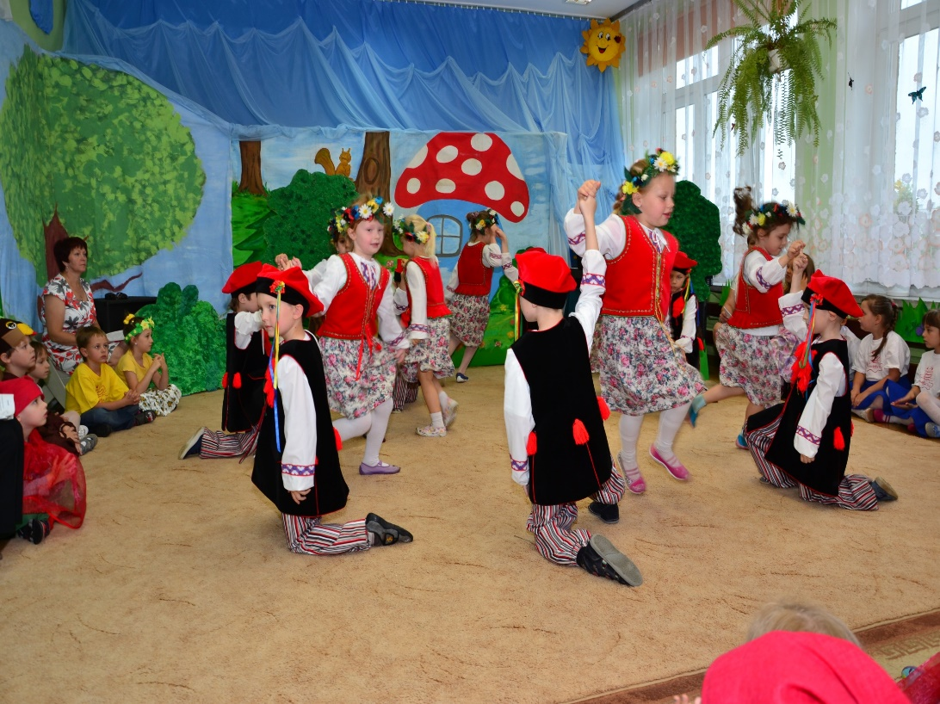
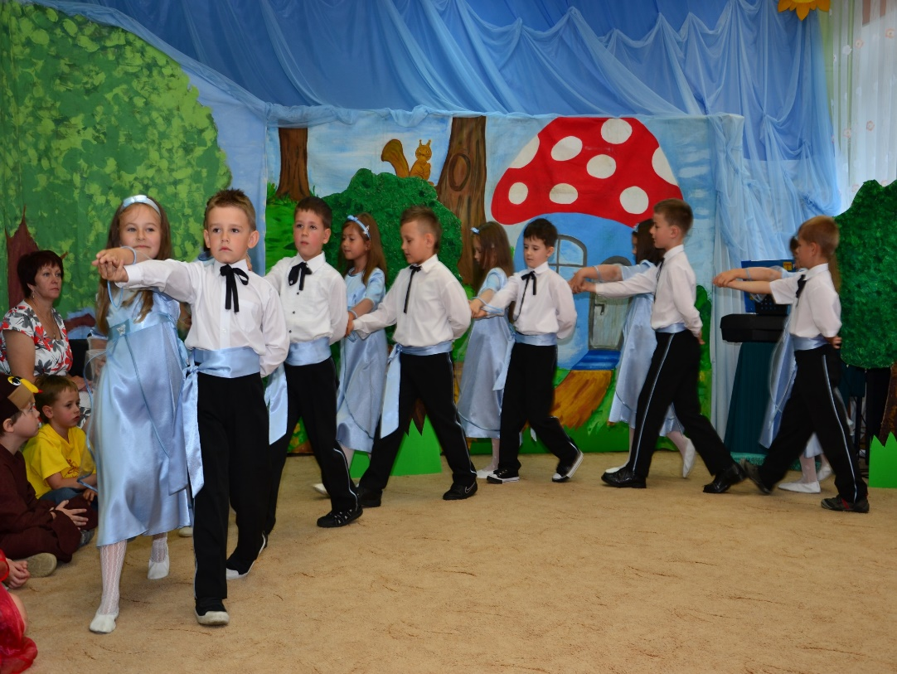
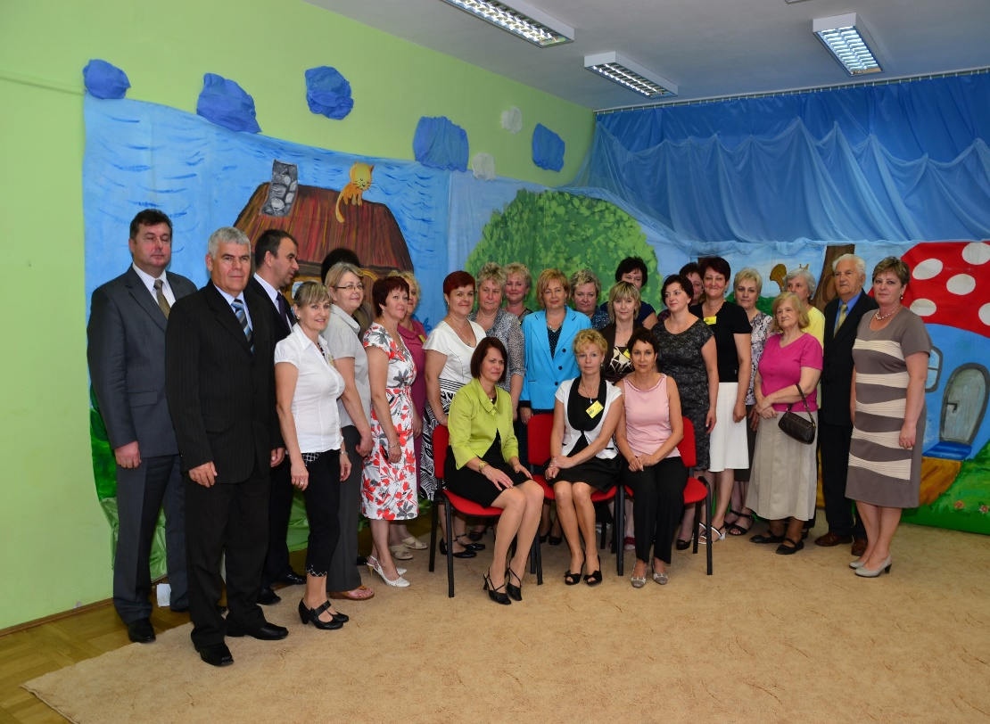

Slide 9
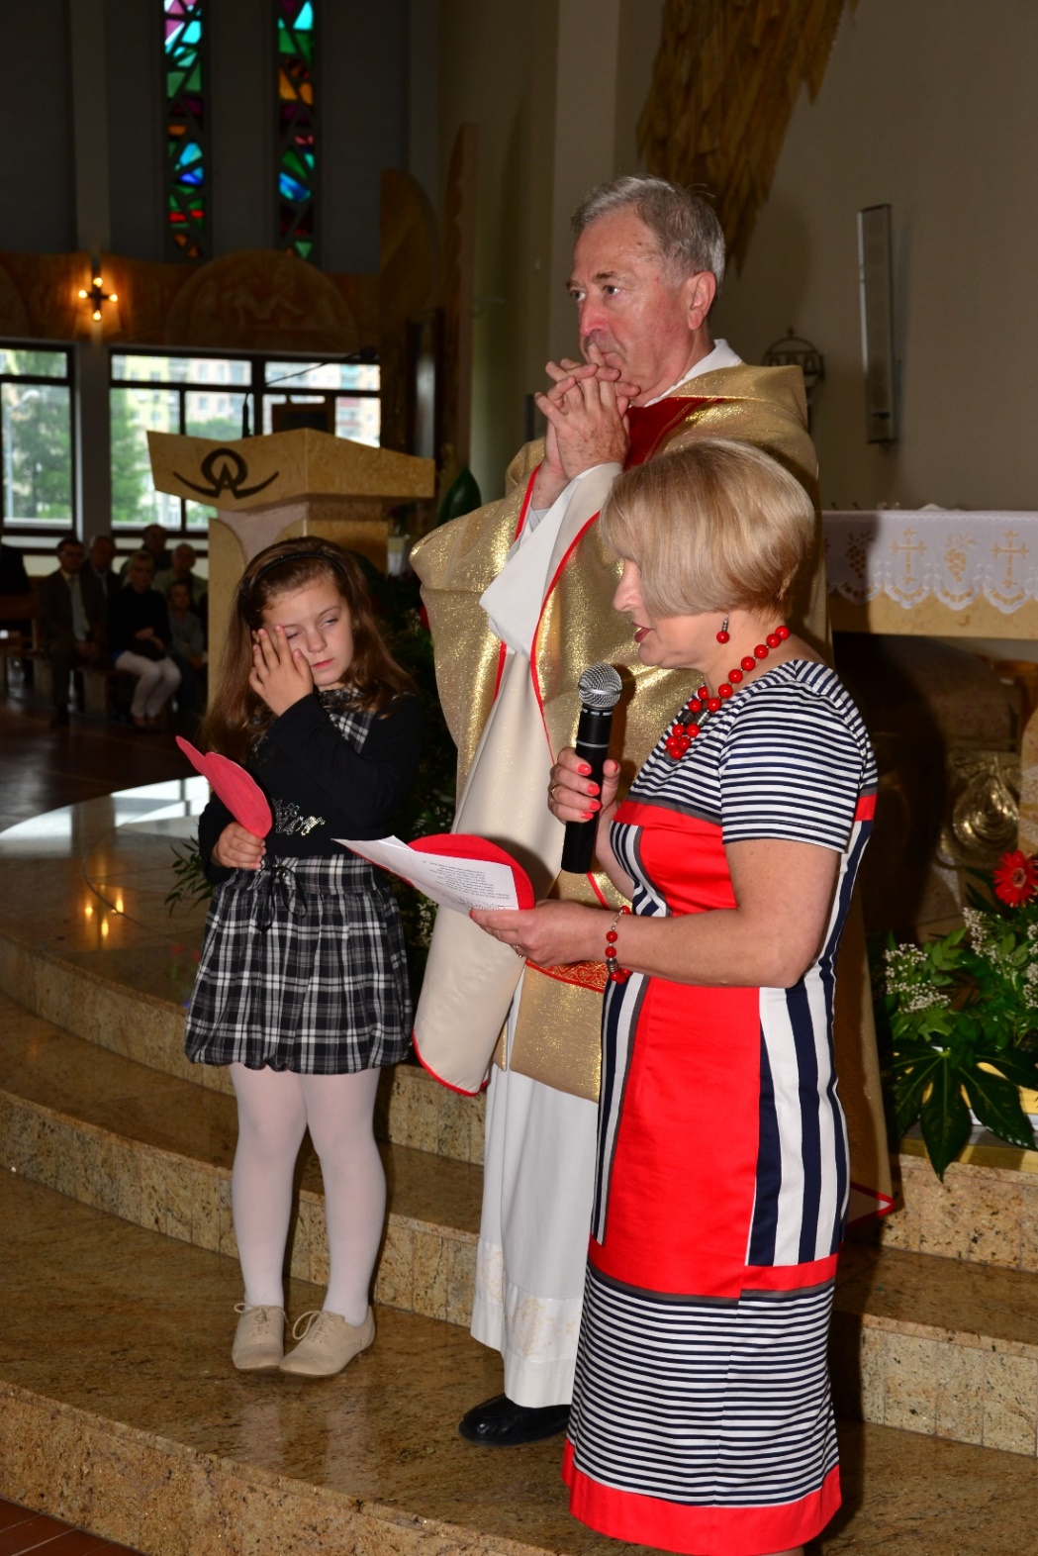

Slide 10
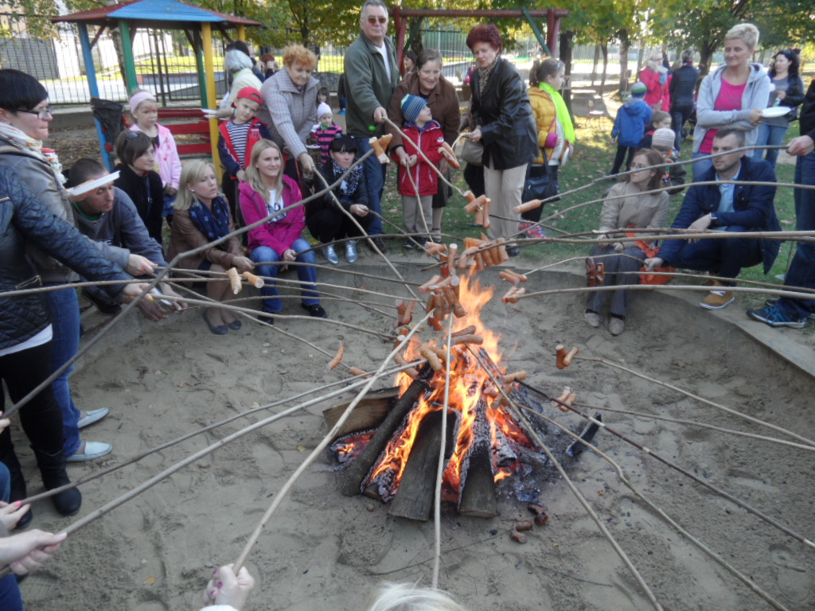
Święto Pieczonego Ziemniaka- festyn rodzinny

Slide 11
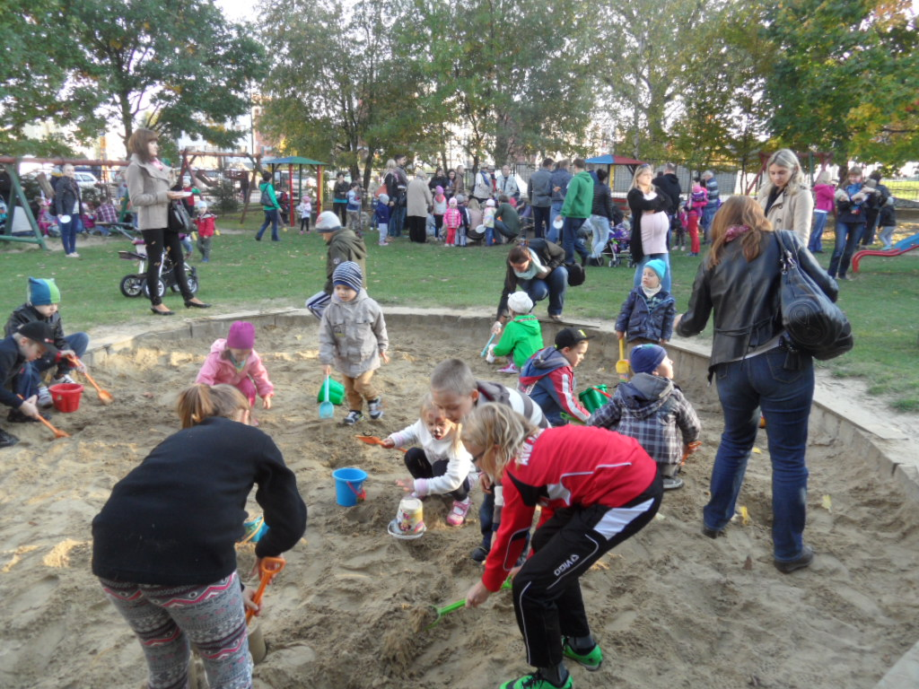

Slide 12
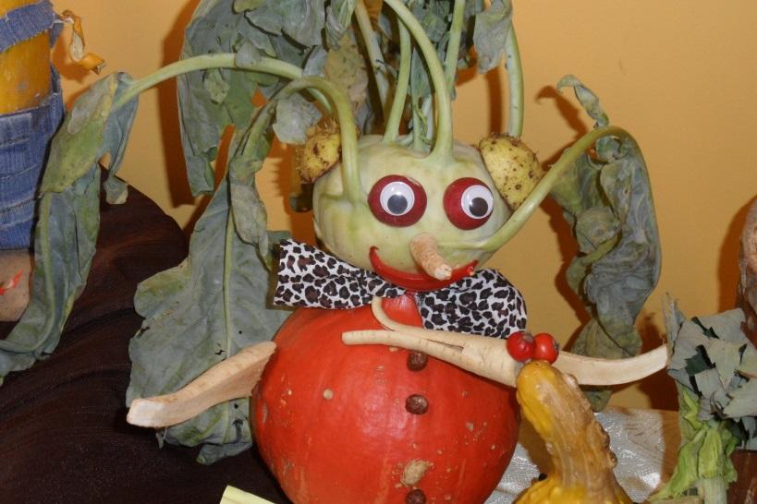
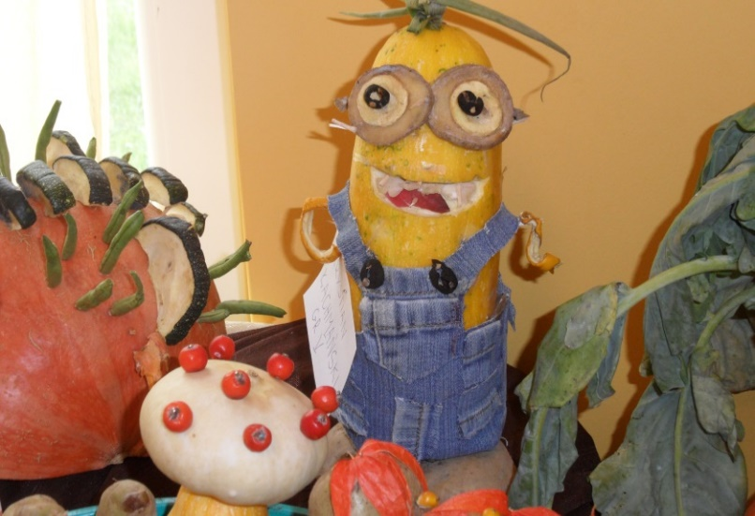
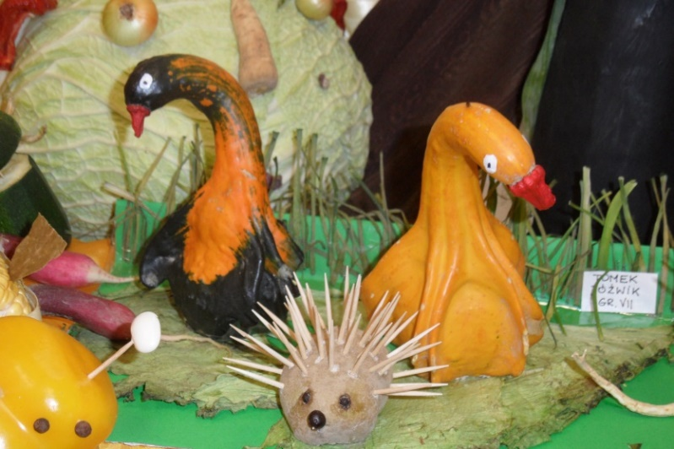
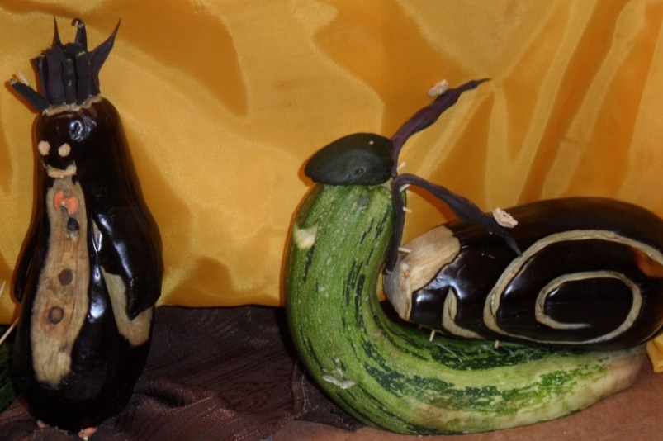
Konkurs rodzinny „ Warzywne zwierzaki - cudaki”

Slide 13
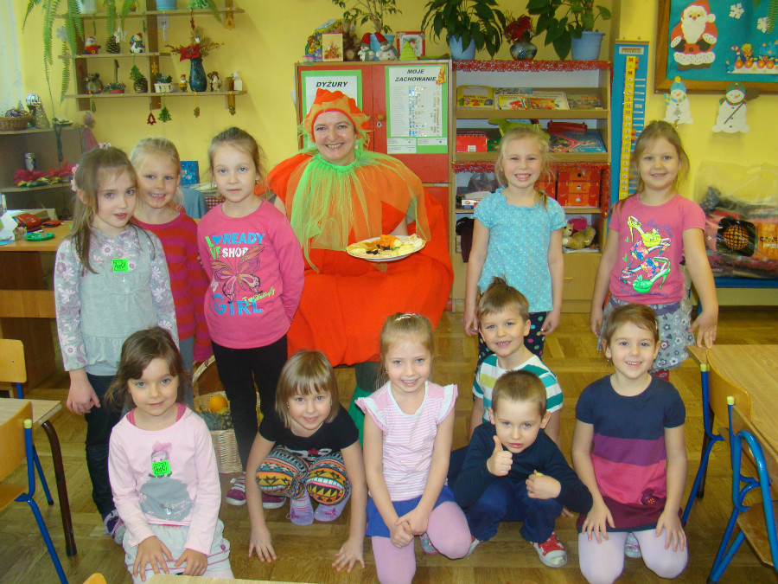
Spotkania z Witaminkiem w ramach programu edukacji zdrowotnej „ Z witamnkiem dbam o zdrowie”

Slide 14
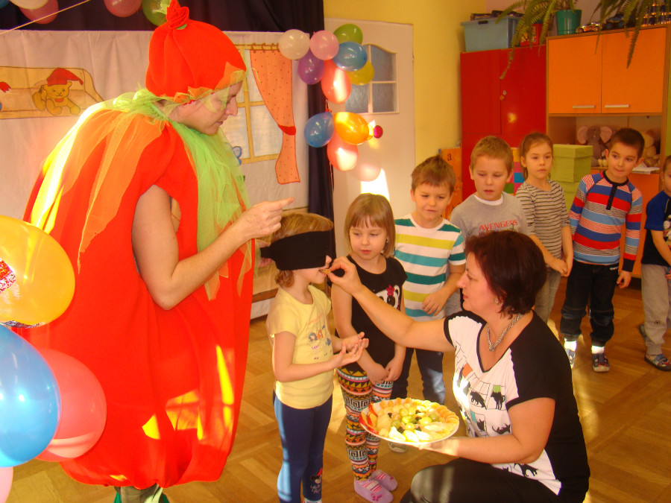

Slide 15
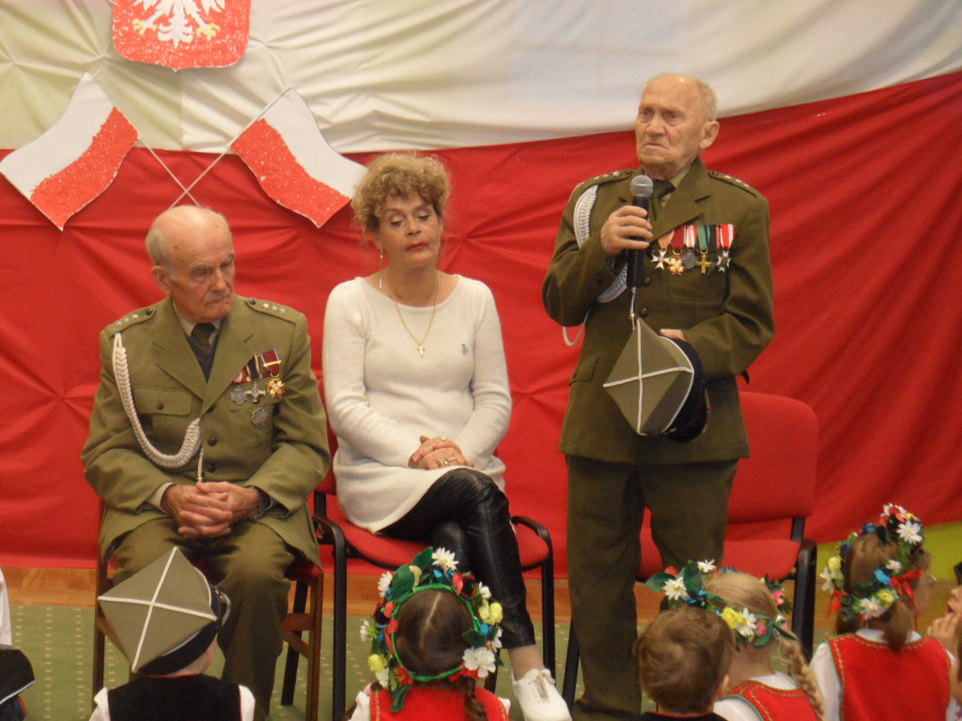
Wizyta żołnierzy AK w przedszkolu w ramach realizacji zadań z zakresu edukacji patriotycznej.

Slide 16
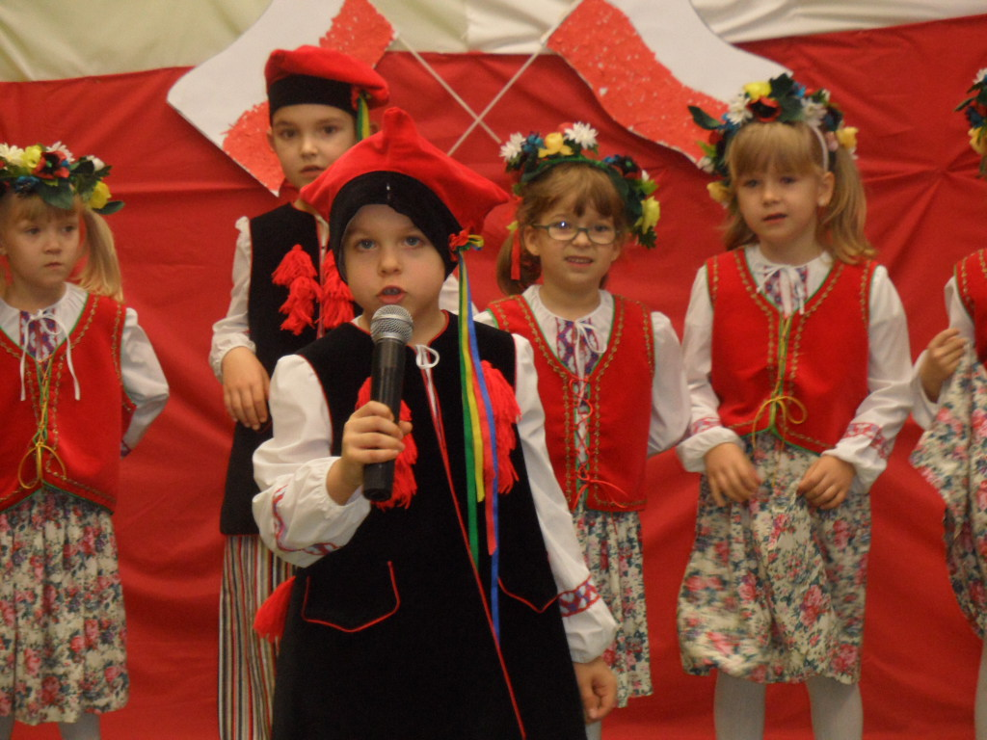

Slide 17
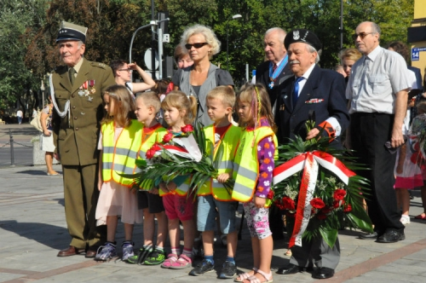
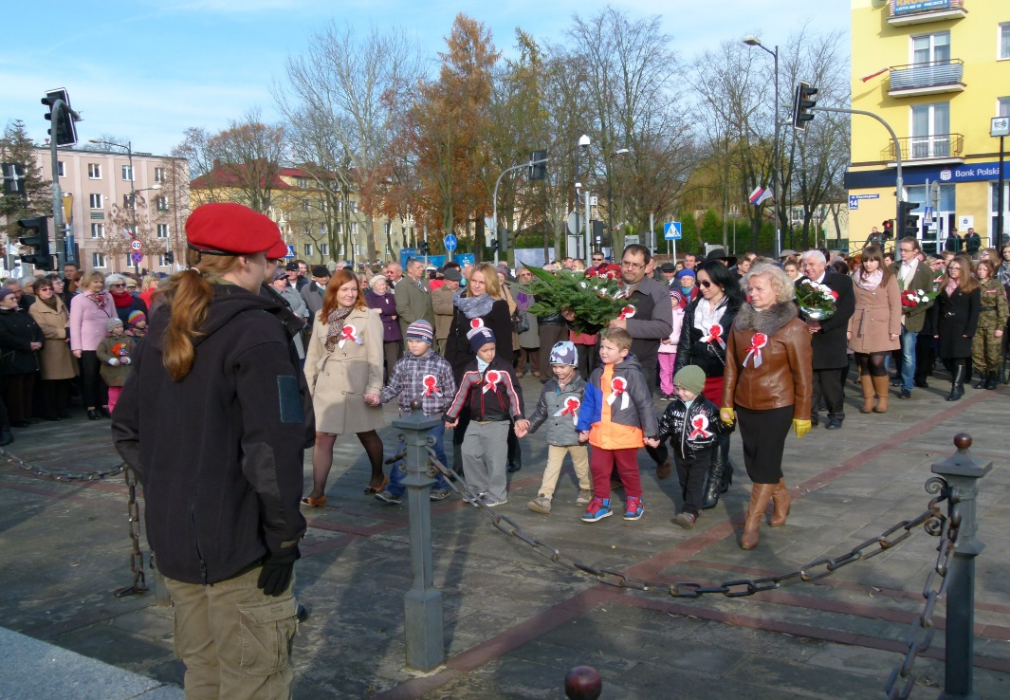
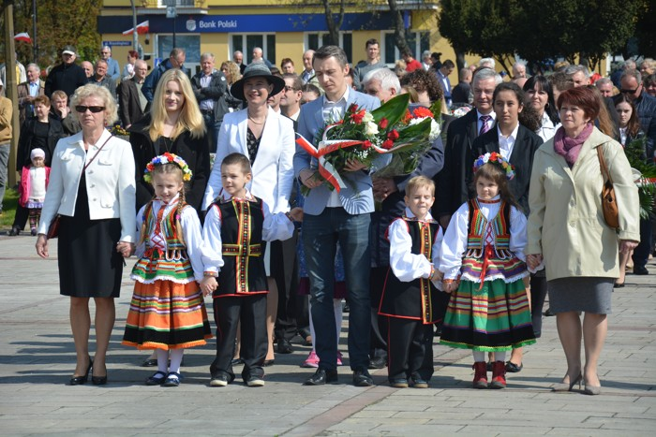
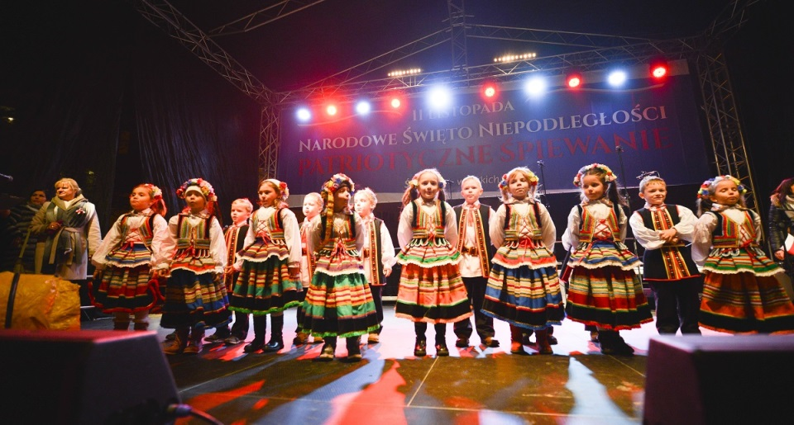
Spotkania patriotyczne

Slide 18
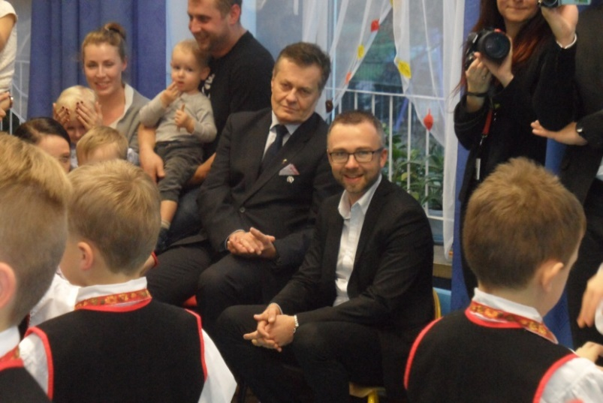
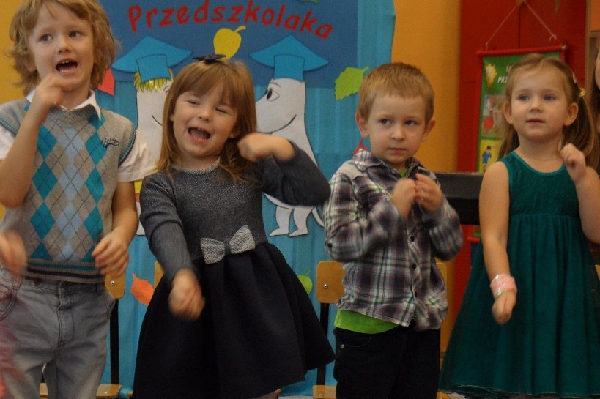
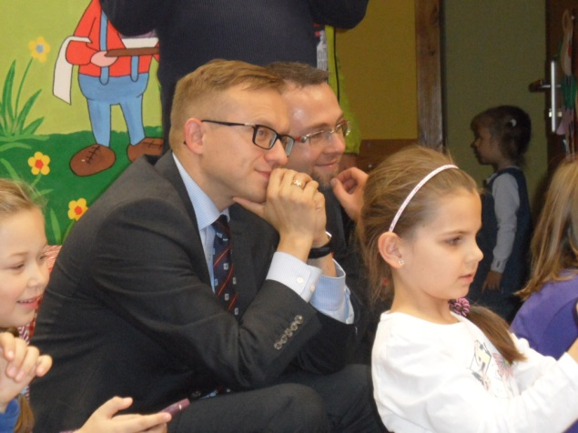
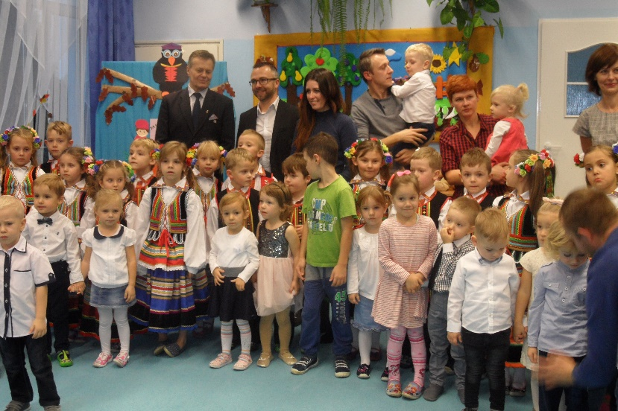
Pasowanie na Przedszkolaka

Slide 19
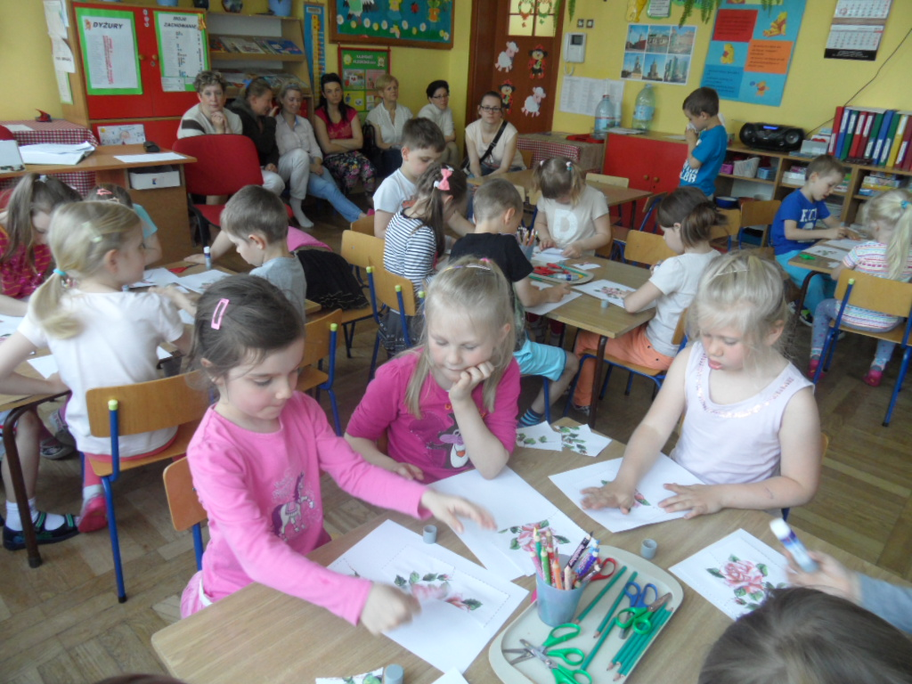
Zajęcia otwarte dla rodziców i pracowników Poradni Psychologiczno-Pedagogicznej w Świdniku ( październik- maj)

Slide 20
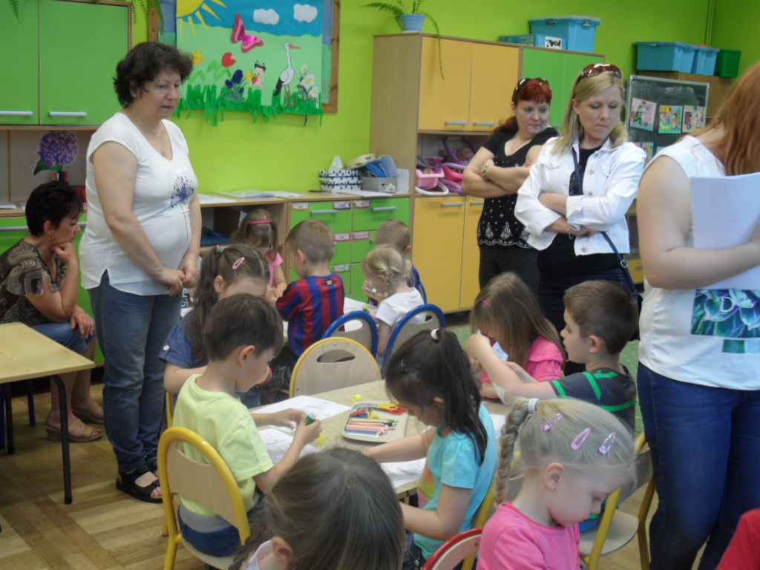

Slide 21
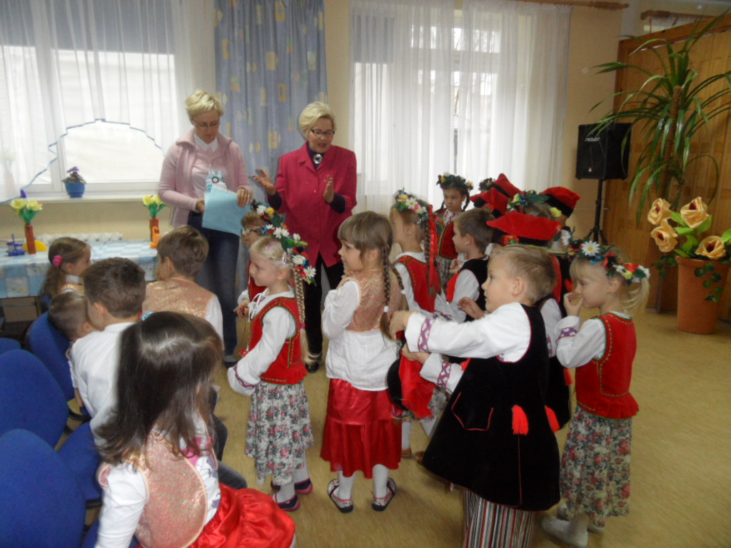
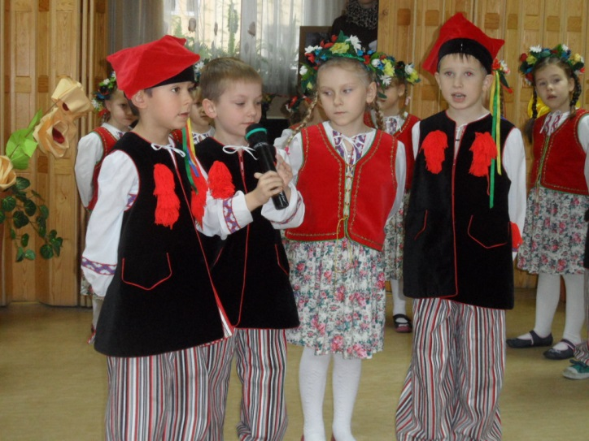
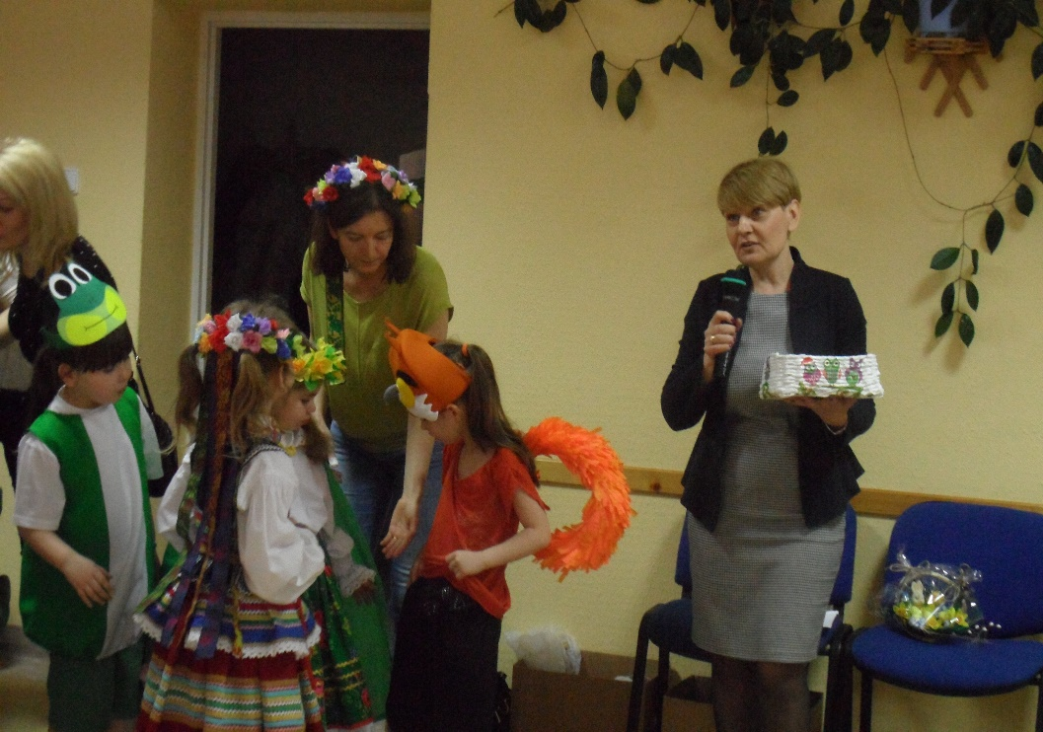
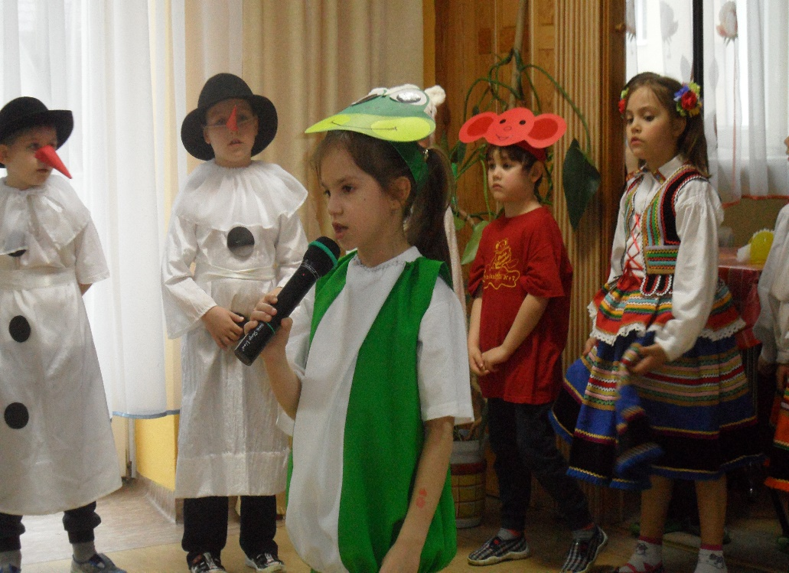
Z wizytą w Miejskim Centrum Usług Socjalnych- spotkania pokoleń.

Slide 22
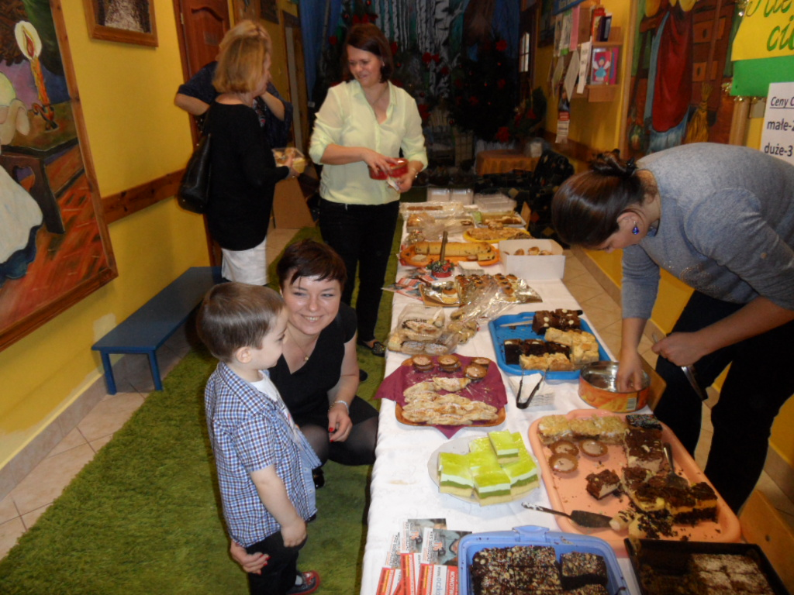
Akcje charytatywne- „ Zbieramy dla Jasia”

Slide 23
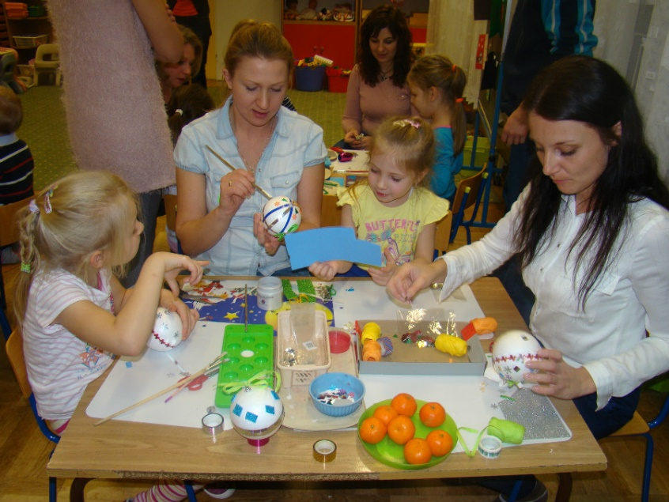
Warsztaty dla rodziców

Slide 24
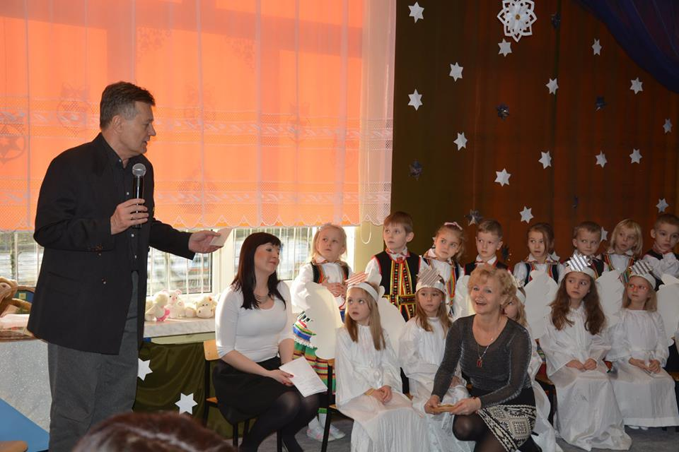
Przedszkolne kolędowanie

Slide 25
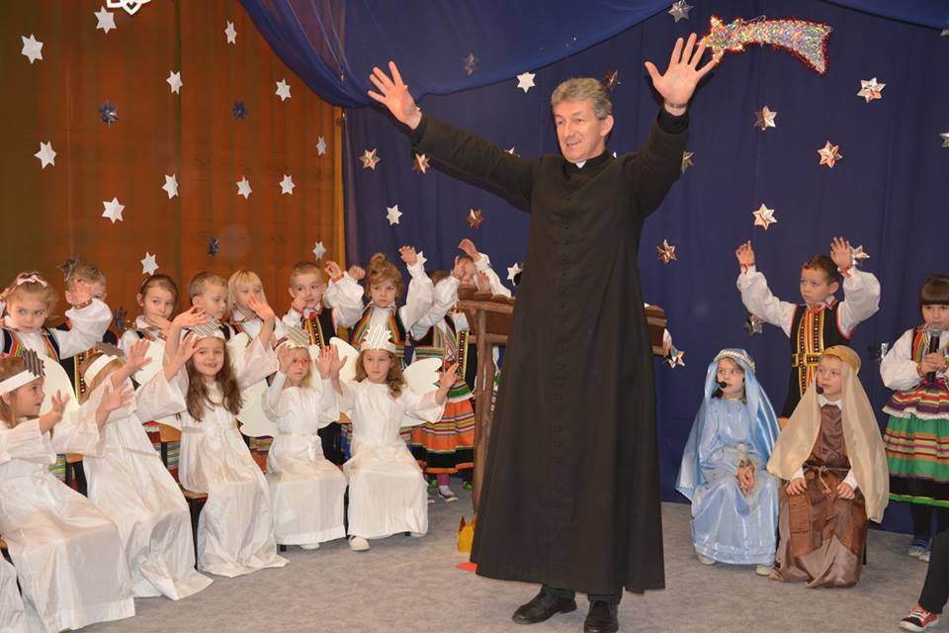
Kolędowania ciąg dalszy

Slide 26
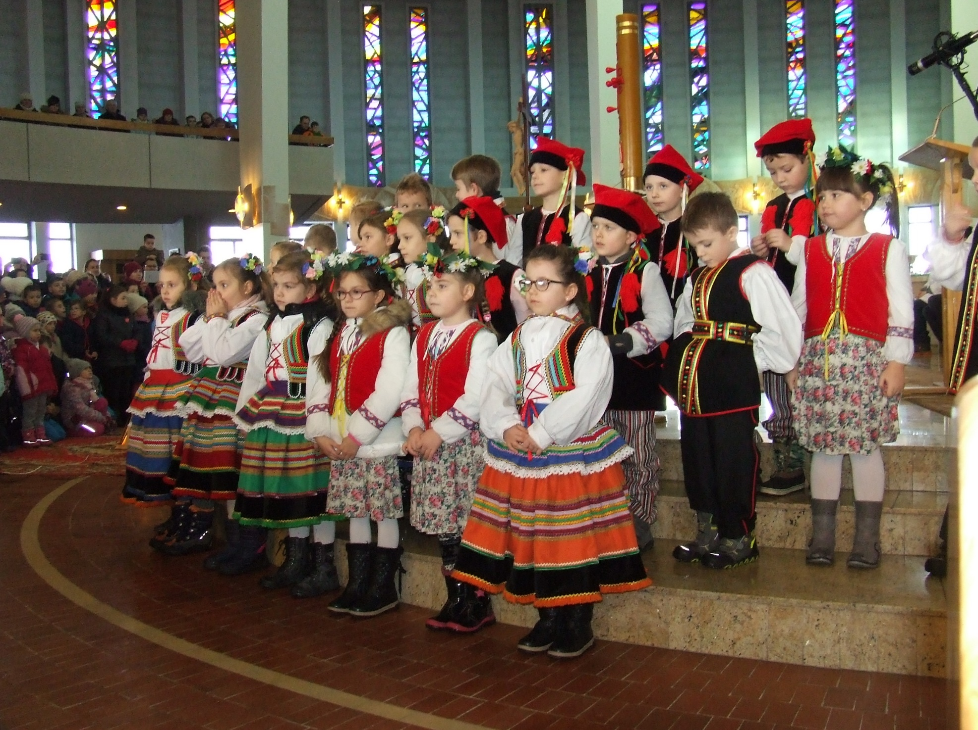
Jasełka w kościele

Slide 27
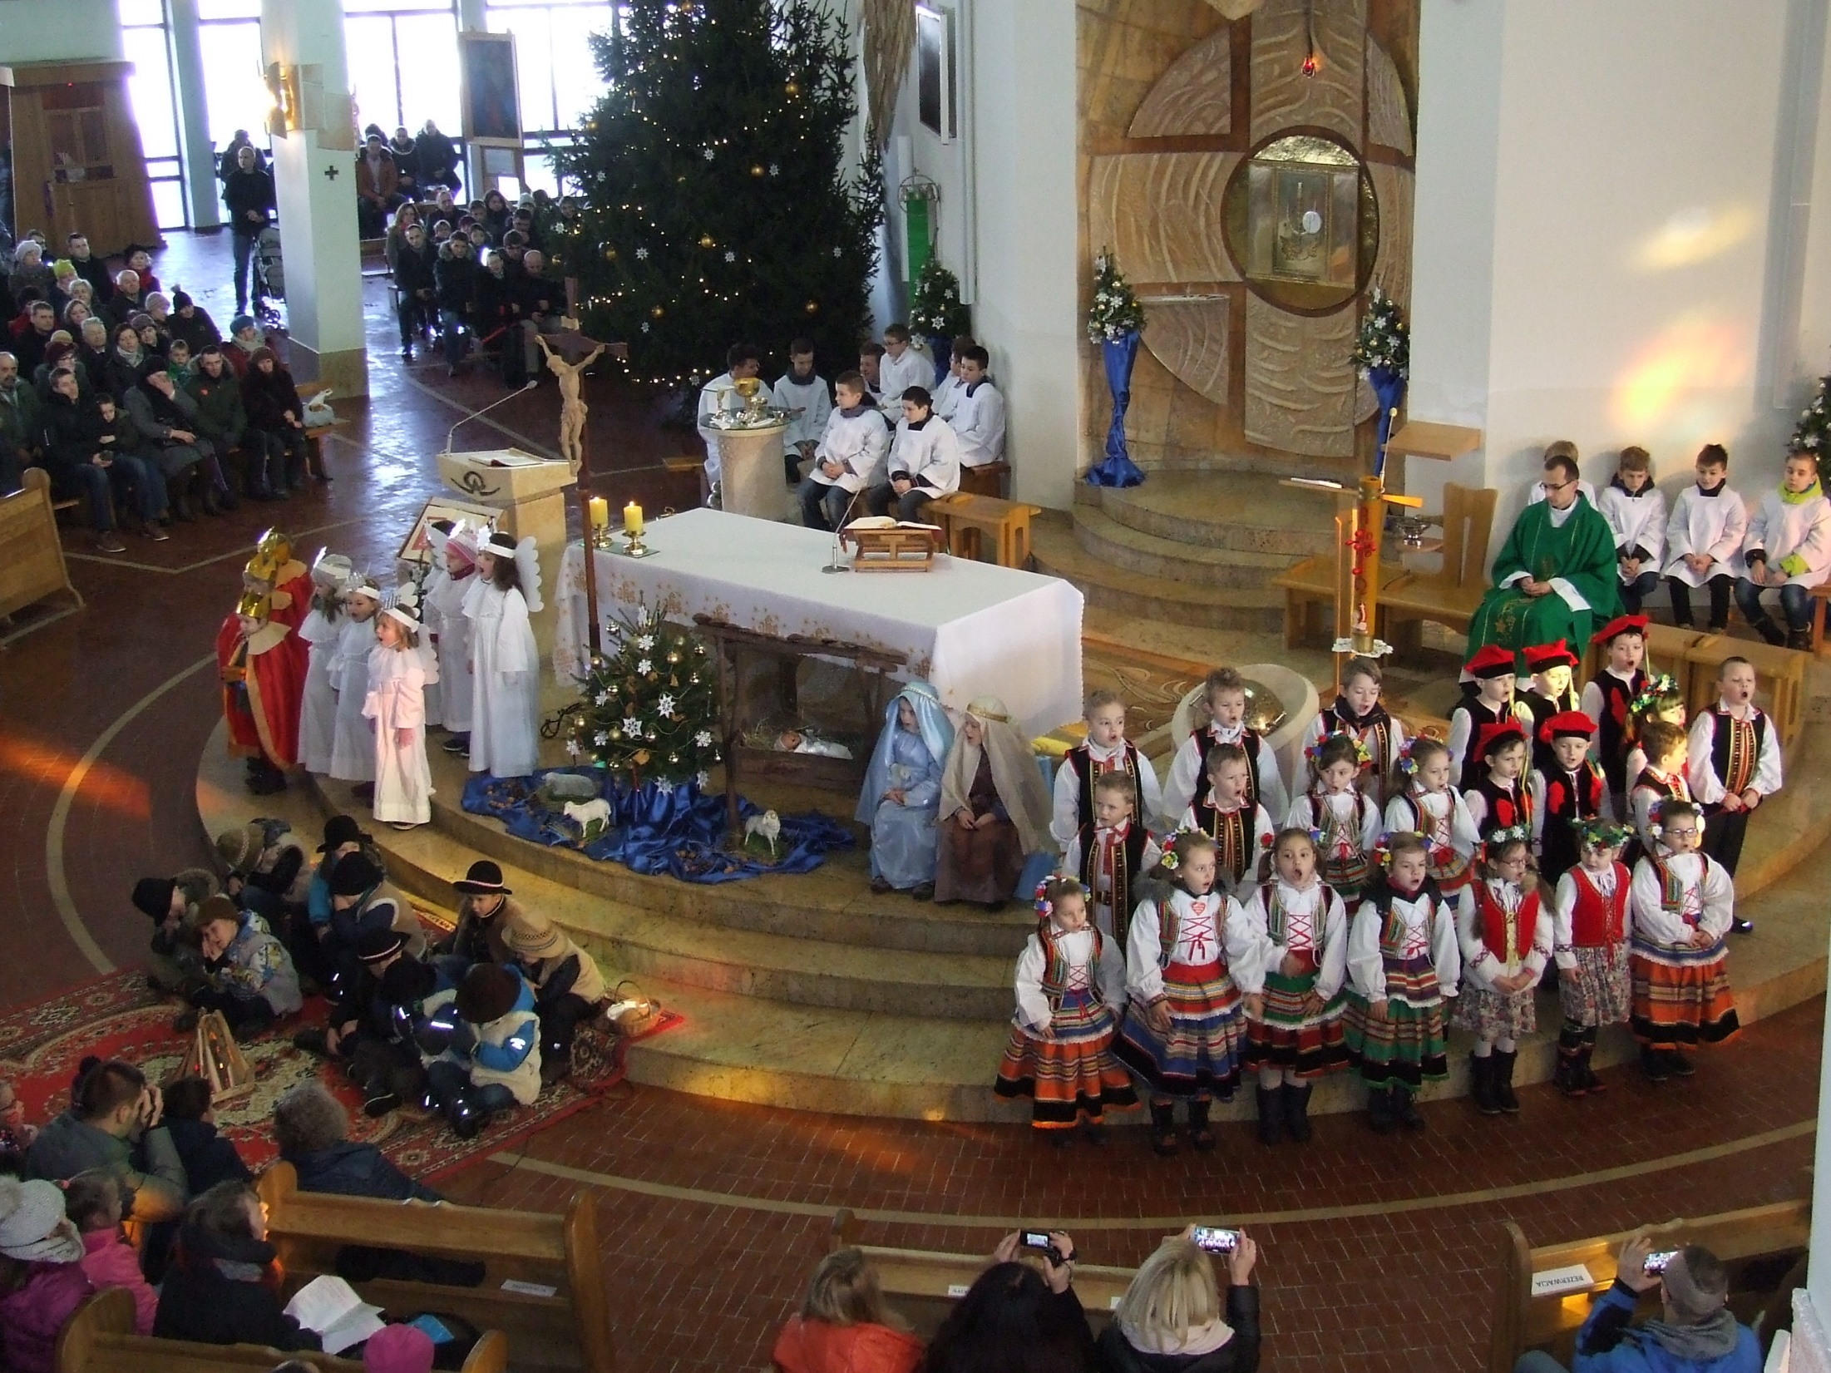

Slide 28
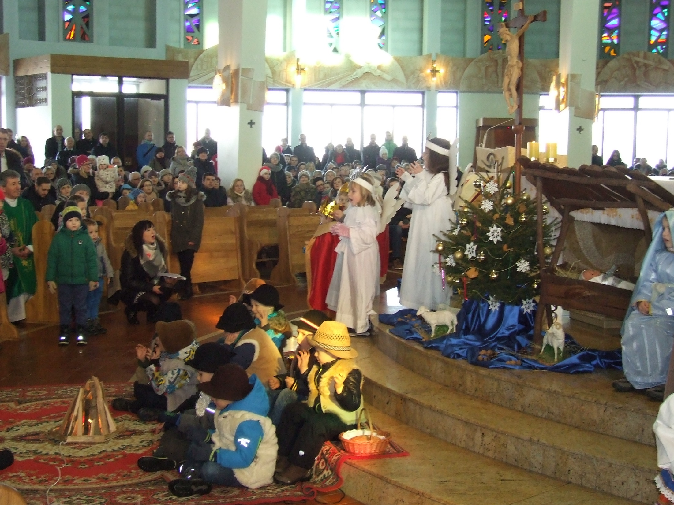

Slide 29
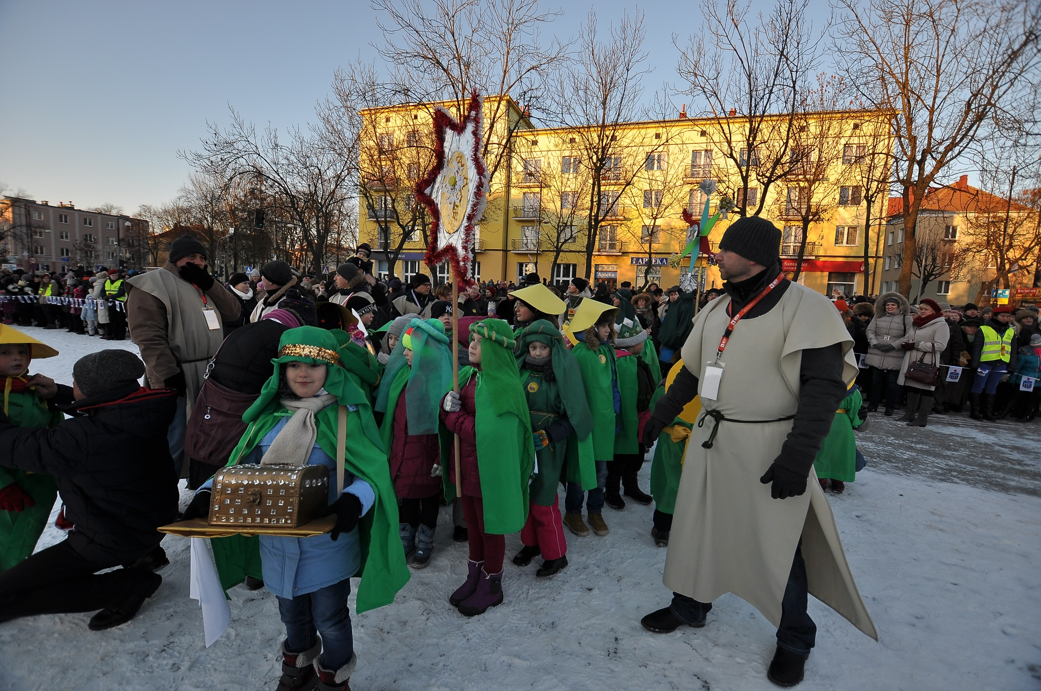
Orszak Trzech Króli

Slide 30
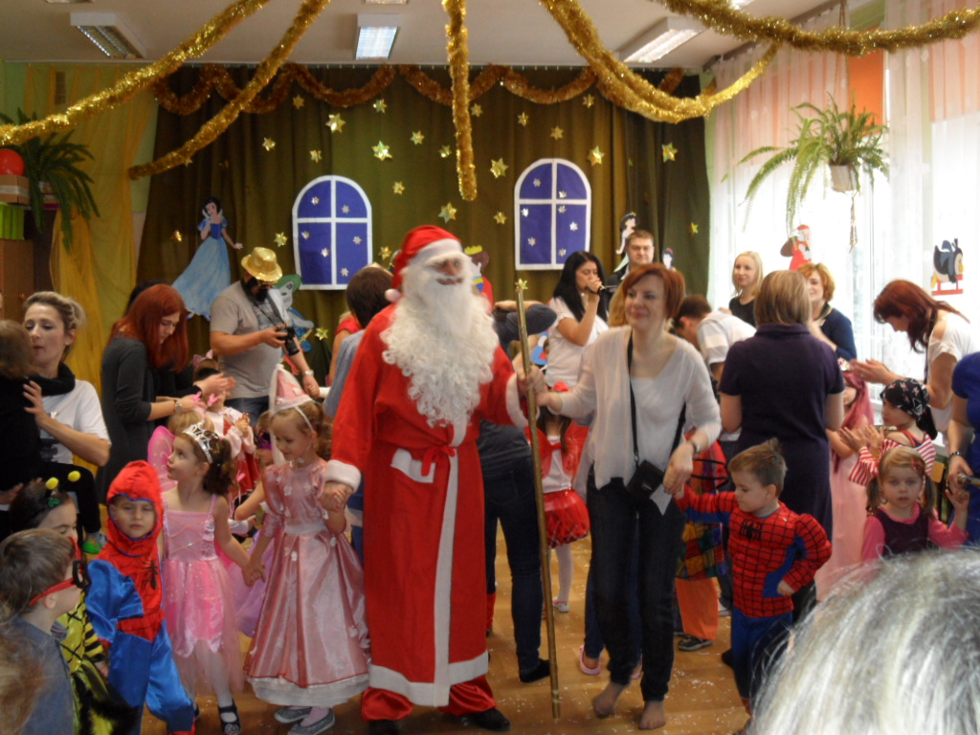
Choinka Noworoczna

Slide 31
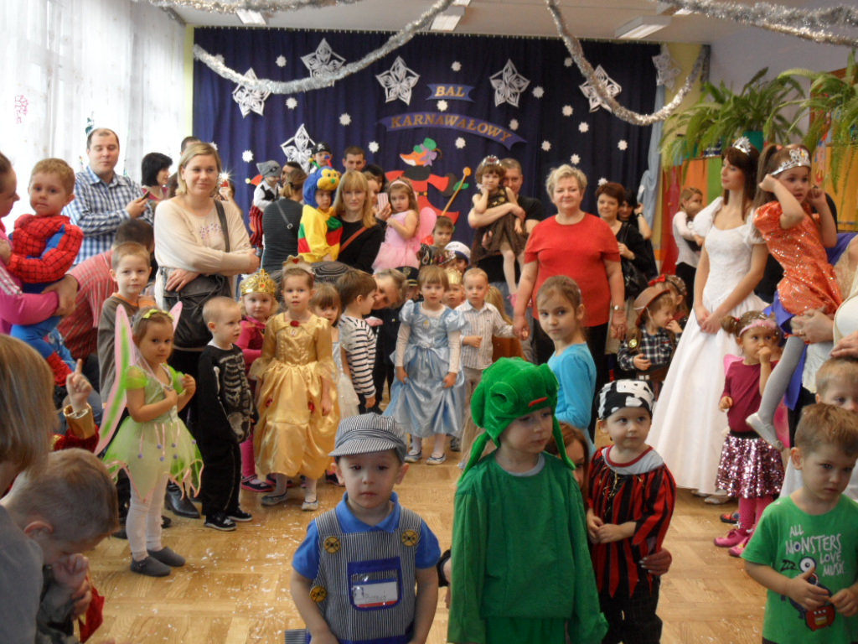

Slide 32
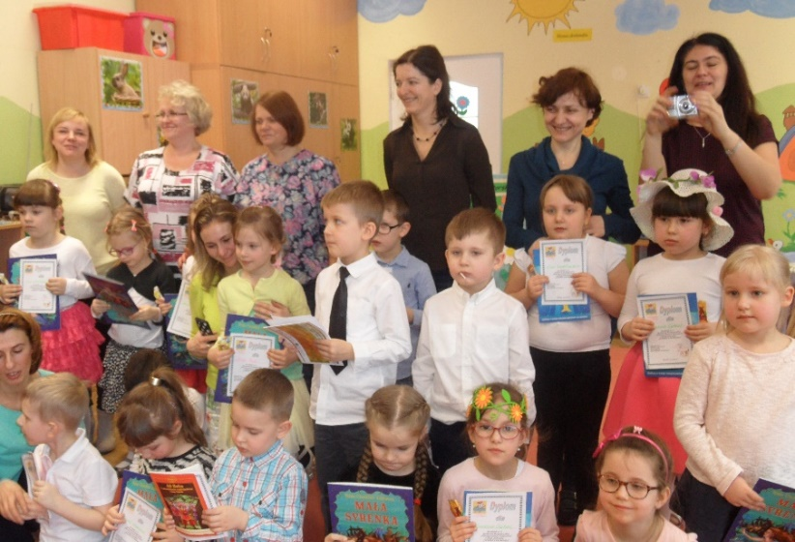
Tydzień z Kownacką Konkurs recytatorski

Slide 33
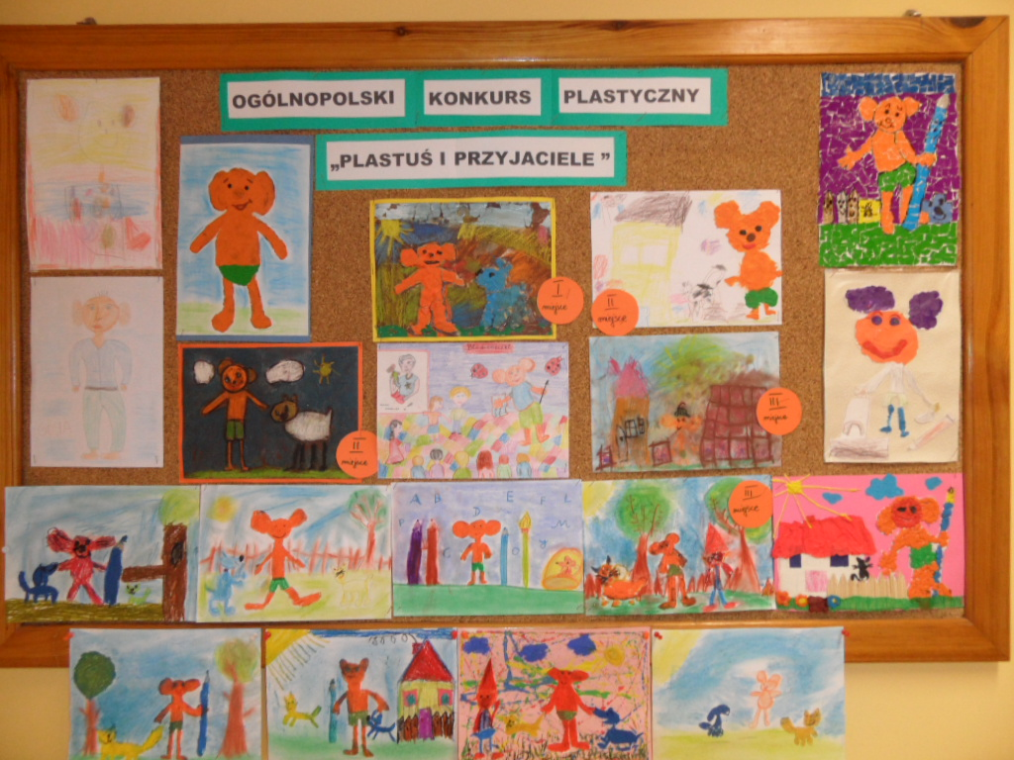
Ogólnopolski konkurs plastyczny

Slide 34
Konkurs czytelniczy „ Znamy i lubimy bohaterów utworów Marii Kownackiej”

Slide 35
Powitanie wiosny- impreza kończąca Tydzień z Kownacką

Slide 37
Powitanie wiosny

Slide 38
Wiosnę witamy z naszymi Radnymi Miejskimi

Slide 39
Najpiękniejsze kąciki przyrodnicze

Slide 40
Przegląd Twórczości Dziecięcej- „ Świat w oczach dziecka”

Slide 41
„ Świat w oczach dziecka”

Slide 42
„Świat w oczach dziecka”

Slide 43
„Cała Polska Czyta Dzieciom”

Slide 44
Mundurowy Dzień Dziecka

Slide 47
Konkurs „Bezpieczny przedszkolak”

Slide 48
Konferencja „ Diagnoza i terapia zaburzeń rozwojowych dziecka”

Slide 50
Konferencja „ Z matematyką przez świat”

Slide 51
Leszczyniacy w przedszkolu

Slide 53
Dzień Przedszkolaka

Slide 54
Msza Święta kończąca rok przedszkolny

Slide 58
„ Trzeba dzieciom dać serce, piękno i uśmiech, aby uczyły się kochać ludzi i wszystko, co je otacza”
Maria Kownacka

Slide 59
KONIEC
Dziękujemy

